Slide 1
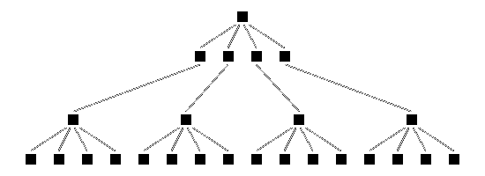
Quadfák
BBTE, 2022
Kiss Krisztián, 512.

Slide 2
Mi az a quadfa?

Slide 3
Mi az a quadfa?
Quad → négy

Slide 4
Mi az a quadfa?
Quad → négy
Fa → olyan adatszerkezet, amely csomópontok hierarchiájából áll

Slide 5
Mi az a quadfa?
Quad → négy
Fa → olyan adatszerkezet, amely csomópontok hierarchiájából áll
  → mint a bináris fa

Slide 6
Mi az a quadfa?
Quad → négy
Fa → olyan adatszerkezet, amely csomópontok hierarchiájából áll
  → mint a bináris fa
Egy quadfa vagy üres, vagy van 4 leszármazottja,
amik szintén quadfák.

Slide 7
Mi az a quadfa?
Quad → négy
Fa → olyan adatszerkezet, amely csomópontok hierarchiájából áll
  → mint a bináris fa
Egy quadfa vagy üres, vagy van 4 leszármazottja,
amik szintén quadfák.
Egyéb elnevezések: magyarul négyágú fa, angolul quadtree.

Slide 8
Mire jó egy quadfa?

Slide 9
Mire jó egy quadfa?
Kétdimenziós adatok tárolására
  pl. pontok, alakzatok, területek, görbék

Slide 10
Mire jó egy quadfa?
Kétdimenziós adatok tárolására
  pl. pontok, alakzatok, területek, görbék
Gyors beszúrás/törlés/lekérdezés műveletek megvalósítására ezekkel

Slide 11
Mit ábrázolnak a quadfa csomópontjai?

Slide 12
Mit ábrázolnak a quadfa csomópontjai?
A kétdimenziós tér egy részét fedik le

Slide 13
Mit ábrázolnak a quadfa csomópontjai?
A kétdimenziós tér egy részét fedik le
A gyökér az adott teret teljességében

Slide 14
Mit ábrázolnak a quadfa csomópontjai?
A kétdimenziós tér egy részét fedik le
A gyökér az adott teret teljességében
A többi csomópont a szülő területének egy-egy egyenlő negyedét → quadrant

Slide 15
Mit ábrázolnak a quadfa csomópontjai?
A kétdimenziós tér egy részét fedik le
A gyökér az adott teret teljességében
A többi csomópont a szülő területének egy-egy egyenlő negyedét → quadrant
A csomópontok tartalmazzák az általuk lefedett területen fekvő objektum (pont, alakzat, stb.) információit
  koordináta/koordináták
  méret, név, szín, stb.

Slide 16
Mit ábrázolnak a quadfa csomópontjai?
A kétdimenziós tér egy részét fedik le
A gyökér az adott teret teljességében
A többi csomópont a szülő területének egy-egy egyenlő negyedét → quadrant
A csomópontok tartalmazzák az általuk lefedett területen fekvő objektum (pont, alakzat, stb.) információit
  koordináta/koordináták
  méret, név, szín, stb.
Ahogy bináris fák esetén megkülönböztetjük a bal és jobb utódot, itt általában NW, NE, SW, SE elnevezéseket használunk (irányok angolul)

Slide 17
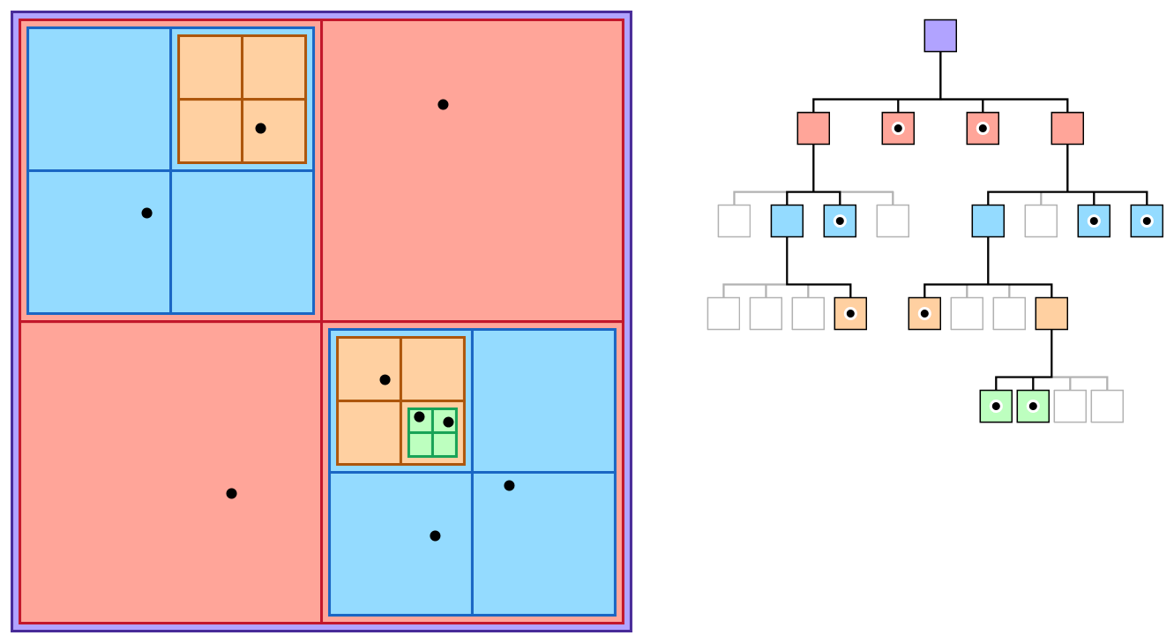

Slide 18
→ pontokat tartalmazó quadfa

Slide 19
NW
→ pontokat tartalmazó quadfa

Slide 20
NW
NE
→ pontokat tartalmazó quadfa

Slide 21
NW
NE
→ pontokat tartalmazó quadfa
SW

Slide 22
NW
NE
→ pontokat tartalmazó quadfa
SW
SE

Slide 23
NW
NE
→ pontokat tartalmazó quadfa
→ megfigyelhetjük, hogy a hasznos információ (pontok) mindig a levelekben helyezkednek el
SW
SE

Slide 24
NW
NE
→ pontokat tartalmazó quadfa
→ megfigyelhetjük, hogy a hasznos információ (pontok) mindig a levelekben helyezkednek el
→ függ a quadfa típusától és az implementációtól
SW
SE

Slide 25
Milyen típusú quadfák léteznek?
Pont quadfa (point quadtree)

Slide 26
Milyen típusú quadfák léteznek?
Pont quadfa (point quadtree)
  méret nélküli, kétdimenziós koordinátával rendelkező objektumok (pontok) tárolása

Slide 27
Milyen típusú quadfák léteznek?
Pont quadfa (point quadtree)
  méret nélküli, kétdimenziós koordinátával rendelkező objektumok (pontok) tárolása
  lásd előző ábra

Slide 28
Milyen típusú quadfák léteznek?
Pont quadfa (point quadtree)
  méret nélküli, kétdimenziós koordinátával rendelkező objektumok (pontok) tárolása
  lásd előző ábra
  általában van egy fix “ládaméret” (bucket size), aminek az elérése után a csomópont osztódik, és elosztja az utódai között a pontokat

Slide 29
Milyen típusú quadfák léteznek?
Pont quadfa (point quadtree)
  méret nélküli, kétdimenziós koordinátával rendelkező objektumok (pontok) tárolása
  lásd előző ábra
  általában van egy fix “ládaméret” (bucket size), aminek az elérése után a csomópont osztódik, és elosztja az utódai között a pontokat
    → magyarázat az előző ábrán fellépő jelenségre (a ládaméret 1)

Slide 30
Milyen típusú quadfák léteznek?
Területi quadfa (region quadtree)

Slide 31
Milyen típusú quadfák léteznek?
Területi quadfa (region quadtree)
  a quadronok nem tartalmaznak objektumokat, hanem magának a felosztásnak van jelentősége a tér egészére nézve

Slide 32
Milyen típusú quadfák léteznek?
Területi quadfa (region quadtree)
  a quadronok nem tartalmaznak objektumokat, hanem magának a felosztásnak van jelentősége a tér egészére nézve
  előnyös 2-hatvány nagyságú területméretet választani

Slide 33
Milyen típusú quadfák léteznek?
Területi quadfa (region quadtree)
  a quadronok nem tartalmaznak objektumokat, hanem magának a felosztásnak van jelentősége a tér egészére nézve
  előnyös 2-hatvány nagyságú területméretet választani
  pl. képtömörítésben használják

Slide 34
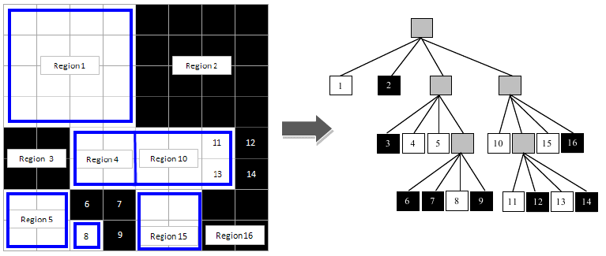

Slide 35
→ addig osztottuk a teret, amíg volt benne fehér és fekete pixel is

Slide 36
→ addig osztottuk a teret, amíg volt benne fehér és fekete pixel is
→ a levelek a régiók, vagyis a tiszta fehér vagy tiszta fekete részek

Slide 37
→ addig osztottuk a teret, amíg volt benne fehér és fekete pixel is
→ a levelek a régiók, vagyis a tiszta fehér vagy tiszta fekete részek
→ mikor hátrányos ez a modell?

Slide 38
→ addig osztottuk a teret, amíg volt benne fehér és fekete pixel is
→ a levelek a régiók, vagyis a tiszta fehér vagy tiszta fekete részek
→ mikor hátrányos ez a modell? → pl. “sakktábla” szerű kép

Slide 39
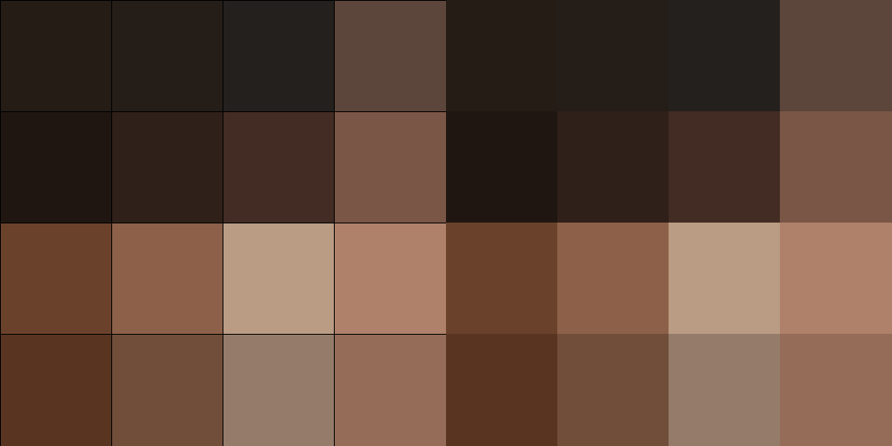

Slide 40
→ egy színes kép tömörítése

Slide 41
→ egy színes kép tömörítése
→ a felosztás leáll, amint a csomópont azonos, vagy csak “nagyon hasonló” színeket fed le

Slide 42
Ezt a modellt játékokban is előszeretettel használják

Slide 43
Ezt a modellt játékokban is előszeretettel használják
  → pl. Worms játéksorozat

Slide 44
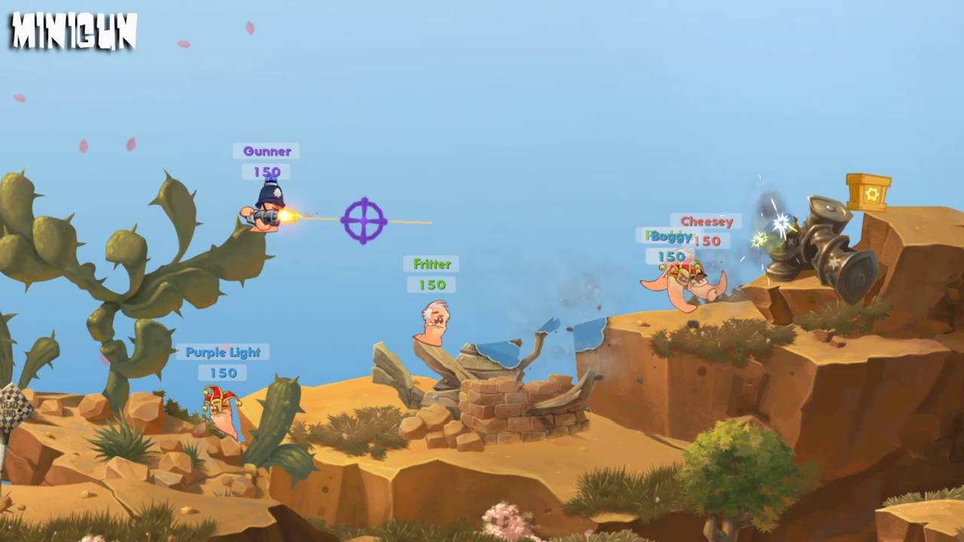
Ezt a modellt játékokban is előszeretettel használják
  → pl. Worms játéksorozat

Slide 45


Slide 46
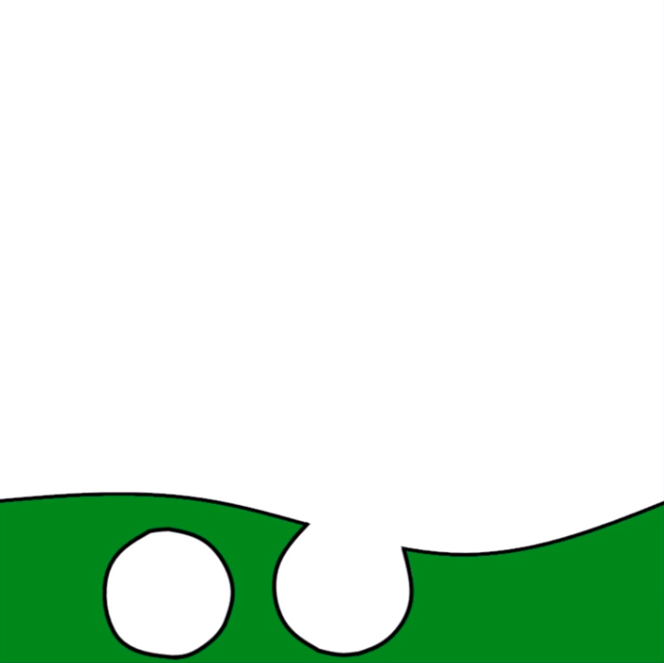

Slide 48
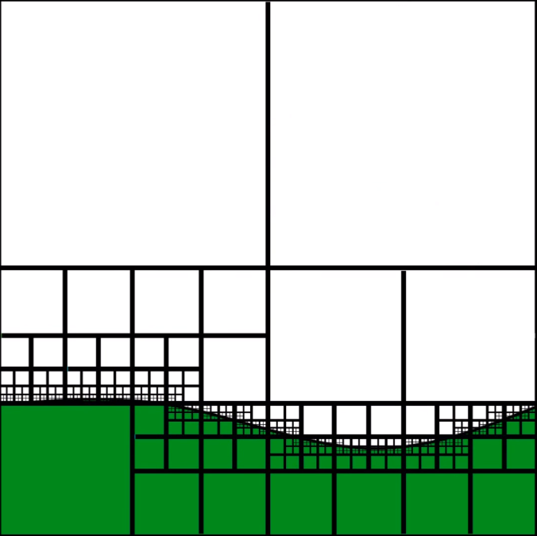

Slide 49


Slide 50
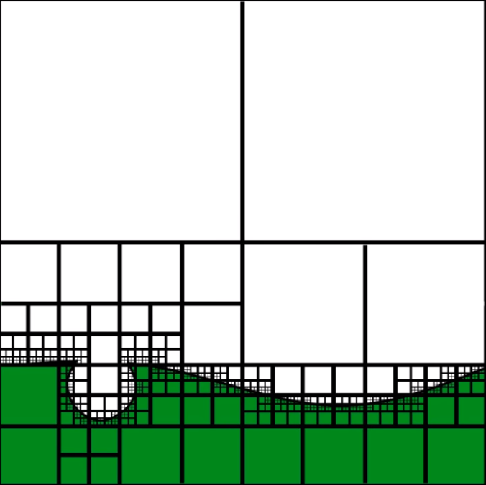

Slide 51
Milyen típusú quadfák léteznek?
Perem quadfa (boundary quadtree)

Slide 52
Milyen típusú quadfák léteznek?
Perem quadfa (boundary quadtree)
  általában vonalakat tárolnak

Slide 53
Milyen típusú quadfák léteznek?
Perem quadfa (boundary quadtree)
  általában vonalakat tárolnak
  görbék megközelítésére használják

Slide 54
Milyen típusú quadfák léteznek?
Perem quadfa (boundary quadtree)
  általában vonalakat tárolnak
  görbék megközelítésére használják
    → addig osztják a teret, míg a felbontás nagyon kicsi lesz, így vonalak sokaságaként lehet kezelni a görbét

Slide 55
Milyen típusú quadfák léteznek?
Perem quadfa (boundary quadtree)
  általában vonalakat tárolnak
  görbék megközelítésére használják
    → addig osztják a teret, míg a felbontás nagyon kicsi lesz, így vonalak sokaságaként lehet kezelni a görbét
  hátrányai:

Slide 56
Milyen típusú quadfák léteznek?
Perem quadfa (boundary quadtree)
  általában vonalakat tárolnak
  görbék megközelítésére használják
    → addig osztják a teret, míg a felbontás nagyon kicsi lesz, így vonalak sokaságaként lehet kezelni a görbét
  hátrányai:
    túl nagy lesz a fa mélysége

Slide 57
Milyen típusú quadfák léteznek?
Perem quadfa (boundary quadtree)
  általában vonalakat tárolnak
  görbék megközelítésére használják
    → addig osztják a teret, míg a felbontás nagyon kicsi lesz, így vonalak sokaságaként lehet kezelni a görbét
  hátrányai:
    túl nagy lesz a fa mélysége
    legtöbb esetben egyáltalán nem lesz kiegyensúlyozott

Slide 58
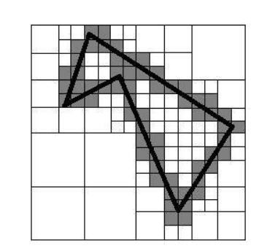
→ ha csak a szürke négyzeteket nézzük, akkor is “össze tud állni” egy viszonylag kivehető kép az alakzatról

Slide 59
→ ha csak a szürke négyzeteket nézzük, akkor is “össze tud állni” egy viszonylag kivehető kép az alakzatról
→ minél nagyobb a felbontás, annál pontosabb képet kapunk

Slide 60
Milyen típusú quadfák léteznek?
Téglalapok tárolására használt quadfák

Slide 61
Milyen típusú quadfák léteznek?
Téglalapok tárolására használt quadfák (rectangle quadree?)

Slide 62
Milyen típusú quadfák léteznek?
Téglalapok tárolására használt quadfák (rectangle quadree?)
  használatuk:

Slide 63
Milyen típusú quadfák léteznek?
Téglalapok tárolására használt quadfák (rectangle quadree?)
  használatuk:
    egy-a-sokhoz ütközések lekérdezése

Slide 64
Milyen típusú quadfák léteznek?
Téglalapok tárolására használt quadfák (rectangle quadree?)
  használatuk:
    egy-a-sokhoz ütközések lekérdezése
    → Pl. adott N téglalap a térben, valamint K másik téglalap, amit szintén el szeretnénk helyezni fix pozíciókra. Adjuk meg, hogy melyeket tudjuk elhelyezni!

Slide 65
Milyen típusú quadfák léteznek?
Téglalapok tárolására használt quadfák (rectangle quadree?)
  használatuk:
    egy-a-sokhoz ütközések lekérdezése
    → Pl. adott N téglalap a térben, valamint K másik téglalap, amit szintén el szeretnénk helyezni fix pozíciókra. Adjuk meg, hogy melyeket tudjuk elhelyezni!
      → naív megközelítés: N * K ütközés vizsgálata

Slide 66
Milyen típusú quadfák léteznek?
Téglalapok tárolására használt quadfák (rectangle quadree?)
  használatuk:
    egy-a-sokhoz ütközések lekérdezése
    → Pl. adott N téglalap a térben, valamint K másik téglalap, amit szintén el szeretnénk helyezni fix pozíciókra. Adjuk meg, hogy melyeket tudjuk elhelyezni!
      → naív megközelítés: N * K ütközés vizsgálata
      → quadfával: sokkal gyorsabban ki tudjuk zárni azokat, amikkel a kérdéses téglalapok biztosan nem ütköznek

Slide 67
Szintén videójátékok esetén

Slide 68
Szintén videójátékok esetén → hitboxok!

Slide 69
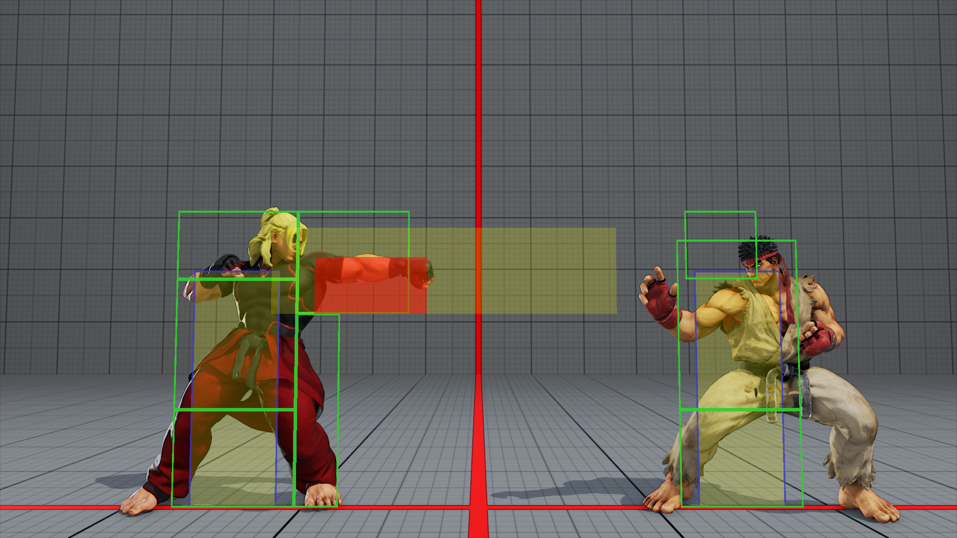
Szintén videójátékok esetén → hitboxok!

Slide 70
Milyen AAT-kból épül fel a téglalap-quadfa modellje?
XY típus
  egy koordinátát jelent
  x komponens és y komponens

Slide 71
Milyen AAT-kból épül fel a téglalap-quadfa modellje?
AABB típus
  egy téglalapot jelent
  megadjuk a bal felső és a jobb alsó koordinátáit: TL és BR (XY típusúak)
  lekérdező műveletek:
    S.ütközik(T) → megadja, hogy az S téglalap ütközik-e a T téglalappal
      → kommutatív művelet
    S.tartalmaz(T) → megadja, hogy az S téglalap tartalmazza-e a T téglalapot
      → nem kommutatív
    → koordináták összehasonlításán alapulnak (nem részletezzük)

Slide 72
Milyen AAT-kból épül fel a téglalap-quadfa modellje?
QuadNode típus
  a quadfa egy csomópontját jelenti
  tartalmazza a lefedett területet, mint téglalap → b (AABB típus)
  tartalmazza a szintjét: depth (egész típus)
  tartalmaz 4 QuadNode típusú mutatót a gyerekeire: NW, NE, SW, SE
  tartalmaz egy tárolót, amiben a saját területén fekvő téglalapokat tárolja: objs[]
  legyen MAXDEPTH egy globális változó, ami megadja, hogy mekkora mélységig mehetünk a fa létrehozását illetően

Slide 73
Milyen AAT-kból épül fel a téglalap-quadfa modellje?
  Műveletek:
    létrehoz(b, depth) → létrehoz egy üres quadfát, ami a b téglalapot fedi le és a depth szinttől kezdődik
    Q.beszúr(obj) → beszúrja az obj téglalapot a Q quadfába
    Q.töröl(b) → töröl minden olyan téglalapot a Q quadfából, ami érinti a b téglalapot
    Q.lekérdez(b) → megad minden olyan téglalapot a Q quadfából, ami ütközik a b téglalappal

Slide 74
A létrehoz művelet
létrehoz(b, depth):
legyen új egy QuadNode
új.b = b
új.depth = depth
új.NW = új.NE = új.SW = új.SE = NULL
új.objs = []
visszatérít új

Slide 75
A beszúr művelet
Q.beszúr(obj):
minden qnext-re Q.{NW, NE, SW, SE}-ből:
legyen bnext a qnext területének megfelelő téglalap
ha bnext.tartalmaz(obj):
ha qnext gyerek létezik:
qnext.beszúr(obj)
vége
különben ha Q.depth < MAXDEPTH – 1
qnext = létrehoz(bnext, Q.depth + 1)
qnext.beszúr(obj)
vége
vége ha
vége ha
vége minden
Q.objs.hozzáad(obj)
vége

Slide 76
A töröl művelet
Q.töröl(b):
minden obj-ra Q.objs[]-ből:
ha b.ütközik(obj):
eltávolít obj
vége ha
vége minden
minden qnext-re Q.{NW, NE, SW, SE}-ből:
legyen bnext a qnext területének megfelelő téglalap
ha b.ütközik(bnext):
qnext.töröl(b)
vége ha
vége minden
vége

Slide 77
A lekérdez művelet
Q.lekérdez(b):
legyen találat[]
minden obj-ra Q.objs[]-ből:
ha b.ütközik(obj):
találat.add(obj)
vége ha
vége minden
minden qnext-re Q.{NW, NE, SW, SE}-ből:
legyen bnext a qnext területének megfelelő téglalap
ha b.ütközik(bnext):
találat.add(qnext.lekérdez(b))
vége ha
vége minden
visszatérít találat

Slide 78
Hogyan lehet a műveleteket hatékonyabbá tenni?

Slide 79
Hogyan lehet a műveleteket hatékonyabbá tenni?
felhasználjuk a tartalmaz műveletet a töröl és lekérdez műveleteknél, hogy ütközés-ellenőrzéseket spóroljunk meg

Slide 80
Hogyan lehet a műveleteket hatékonyabbá tenni?
felhasználjuk a tartalmaz műveletet a töröl és lekérdez műveleteknél, hogy ütközés-ellenőrzéseket spóroljunk meg
bevezetünk egy levél adattagot, ami igaz ha a csomópont levél, hamis különben. Így megspórolhatjuk feltételek kiértékelését egyes helyeken.

Slide 81
Hogyan lehet a műveleteket hatékonyabbá tenni?
felhasználjuk a tartalmaz műveletet a töröl és lekérdez műveleteknél, hogy ütközés-ellenőrzéseket spóroljunk meg
bevezetünk egy levél adattagot, ami igaz ha a csomópont levél, hamis különben. Így megspórolhatjuk feltételek kiértékelését egyes helyeken.
implementációban:

Slide 82
Hogyan lehet a műveleteket hatékonyabbá tenni?
felhasználjuk a tartalmaz műveletet a töröl és lekérdez műveleteknél, hogy ütközés-ellenőrzéseket spóroljunk meg
bevezetünk egy levél adattagot, ami igaz ha a csomópont levél, hamis különben. Így megspórolhatjuk feltételek kiértékelését egyes helyeken.
implementációban:
  a csomópontokban nem tároljuk el magukat az objektumokat, csak rájuk mutató pointereket

Slide 83
Hogyan lehet a műveleteket hatékonyabbá tenni?
felhasználjuk a tartalmaz műveletet a töröl és lekérdez műveleteknél, hogy ütközés-ellenőrzéseket spóroljunk meg
bevezetünk egy levél adattagot, ami igaz ha a csomópont levél, hamis különben. Így megspórolhatjuk feltételek kiértékelését egyes helyeken.
implementációban:
  a csomópontokban nem tároljuk el magukat az objektumokat, csak rájuk mutató pointereket
  rekurzió helyett iteratív megközelítést alkalmazunk

Slide 84
Hogyan lehet a műveleteket hatékonyabbá tenni?
felhasználjuk a tartalmaz műveletet a töröl és lekérdez műveleteknél, hogy ütközés-ellenőrzéseket spóroljunk meg
bevezetünk egy levél adattagot, ami igaz ha a csomópont levél, hamis különben. Így megspórolhatjuk feltételek kiértékelését egyes helyeken.
implementációban:
  a csomópontokban nem tároljuk el magukat az objektumokat, csak rájuk mutató pointereket
  rekurzió helyett iteratív megközelítést alkalmazunk
a hatékonyság függ a MAXDEPTH változó megválasztásától is

Slide 85
Kérdések...?

Slide 86

Köszönöm a figyelmet!

